Slide 1
Señora Peace’s Rules Las reglas de Señora Peace
This Photo by Unknown Author is licensed under CC BY-SA

Slide 2
1.) Stay on task.
1.) Hagan la tarea.

Slide 3
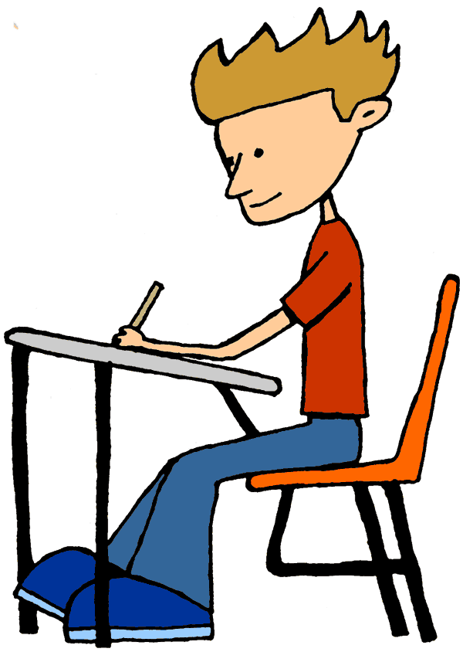
2.) Follow directions quickly.
2.) Sigan rápidos las instrucciones.

Slide 4
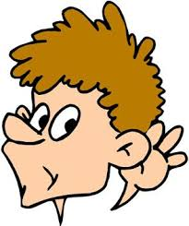
3.) Be a good listener.
3.) Escuchen bien.

Slide 5
4.) Eyes on the speaker.
4.) Miren a la persona que habla.

Slide 6
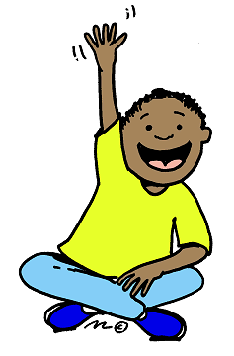
5.) Raise hand before speaking or leaving your seat.
5.) Levanten la mano para hablar o dejar su silla.

Slide 7
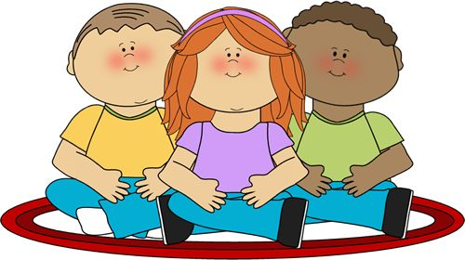
6.) Keep hands, feet, and body to yourself.
6.) Guarden las manos, los pies y el cuerpo a sí mismo.

Slide 8
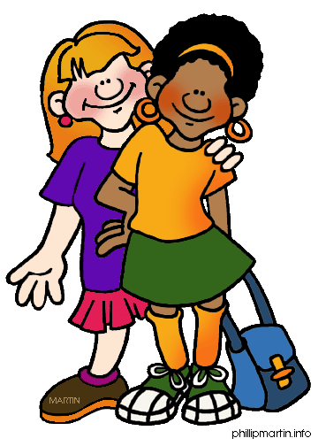
7.) Be kind
7.) Sean amable

Slide 9
Consequences
1.) Warning 1
2.) Warning 2
3.) Practice note home with parent signature
4.) Office referral & parent contact

Slide 10
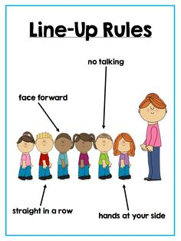

Slide 11
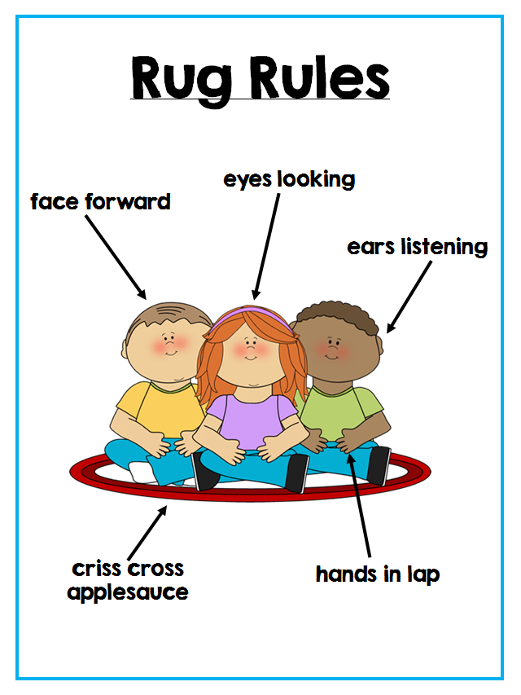

Slide 12
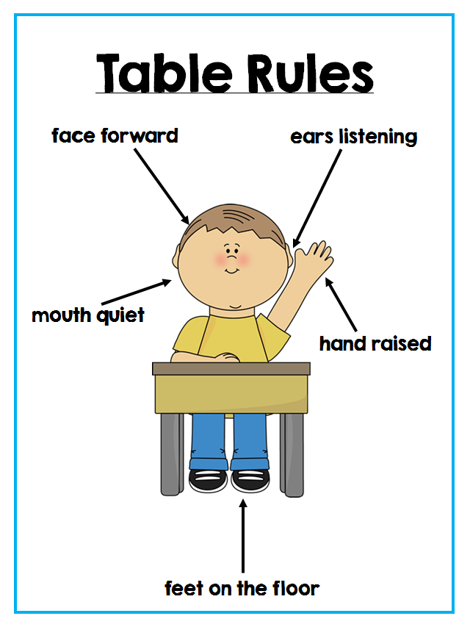

Slide 13
